Slide 1
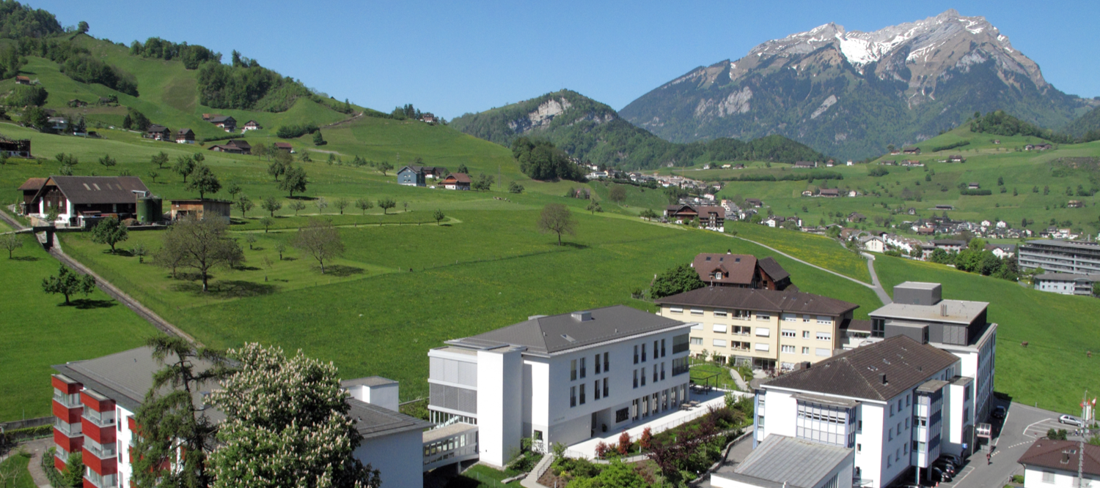
Soobr – digitale Reinigungsplanung

Slide 2
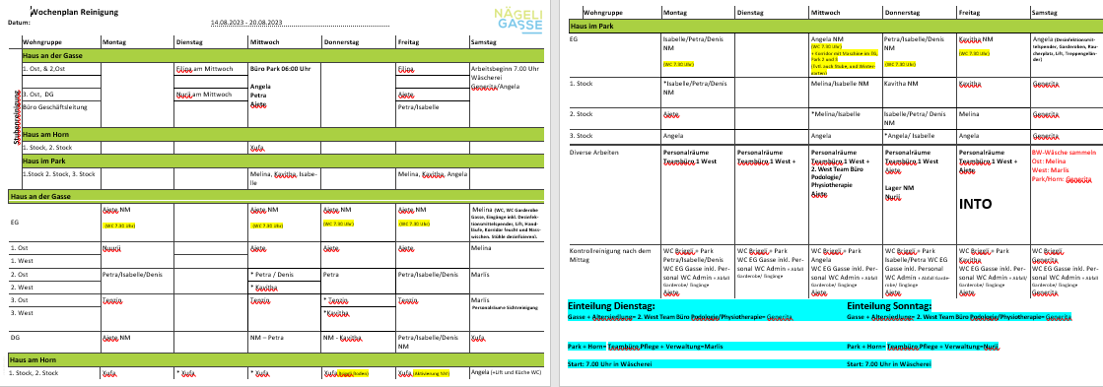

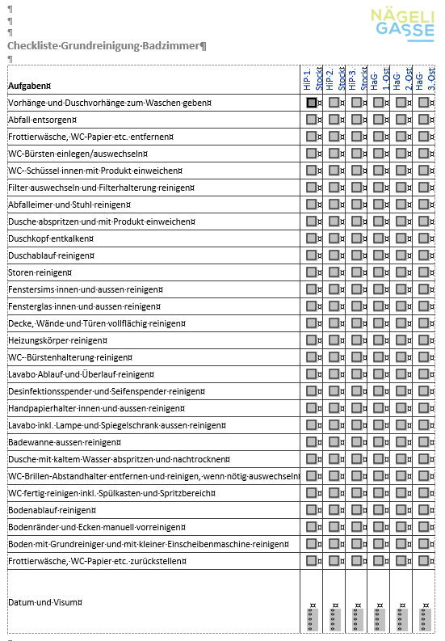

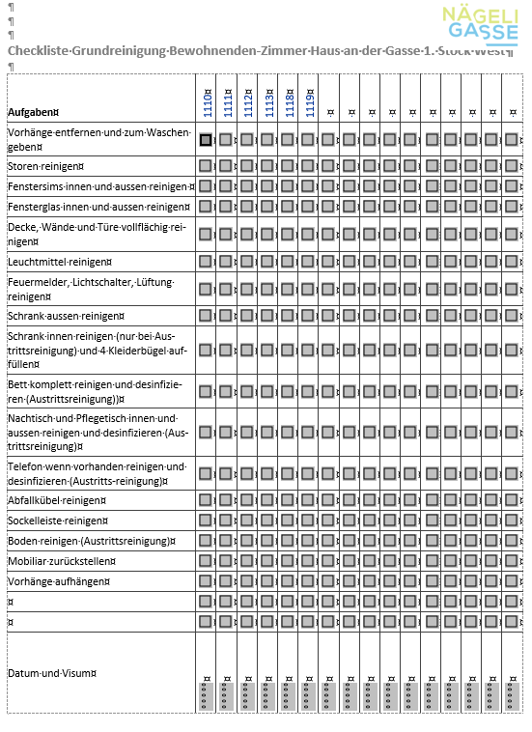


Ausgangslage
Hoher wöchentlicher Planungsaufwand
Kommunikation
Monitoring - Controlling - Qualitätssicherung
Herausforderungen Ausfälle
Dynamischer Alltag – Austritte / Isolation

Slide 3
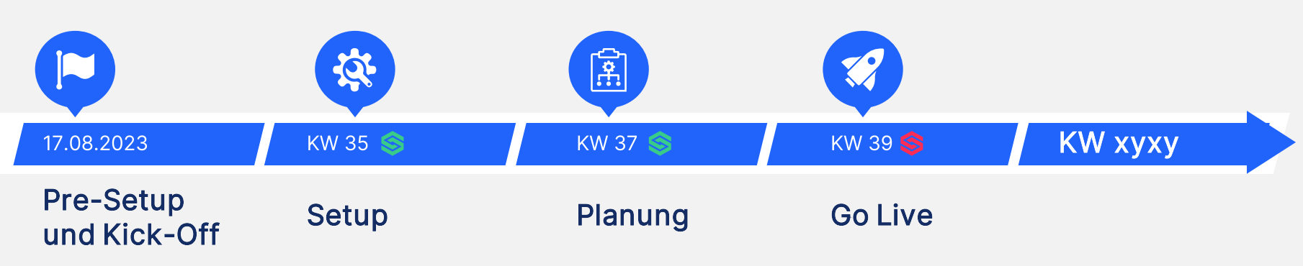
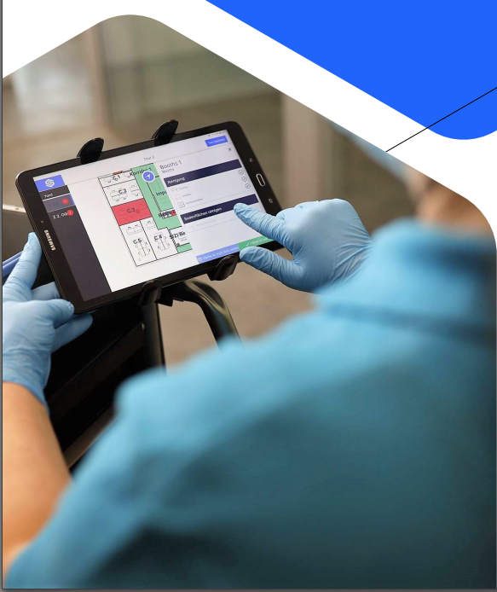
SOOBR-digitalisierte, dynamische Reinigungsplanung
Ziele
Einfachheit
Klarheit
Qualität

Slide 4
Vorgehen
Pläne digitalisieren
Raumbuch kann übernommen werden / NGS = Grüne Wiese
Leitungsarten anlegen (templates Vorhanden, grosse Individualisierung Möglich)
Flächentypen anlegen (mit Leistungsarten und Leistungszahlen befüllen)
Reinigungsfrequenz / Priorisierung / Wochentage
Zuweisen der Flächen auf Touren – (Zeitguthaben/Dauer vorgeben – relevant für die dynamische Tourenplanung)

Slide 5
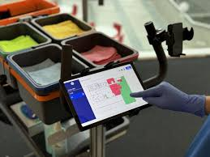
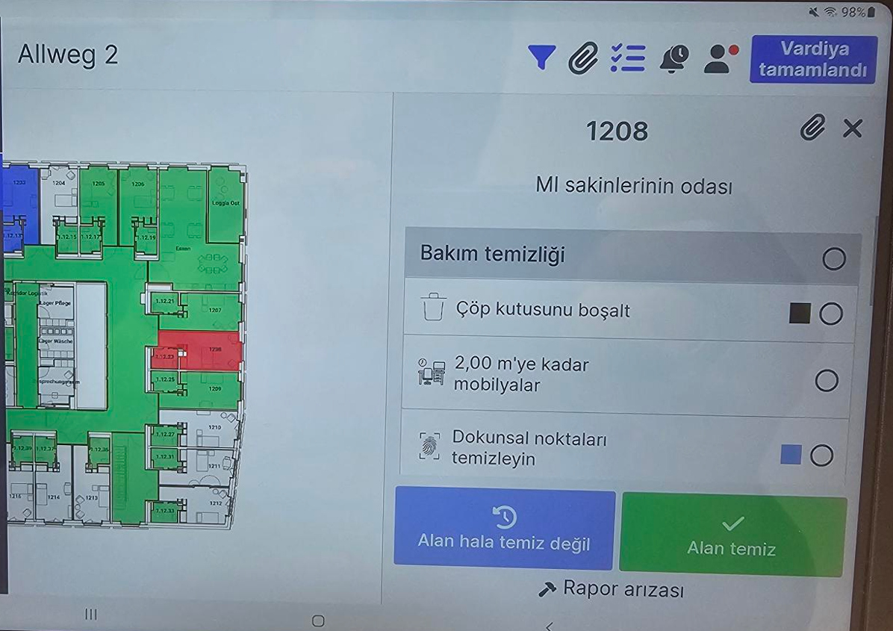
SOOBR-Einfachheit
Übersetzung in 25 Sprachen
Bedienung via Tablet
Betrieblicher Dialekt kann abgebildet werden

Slide 6
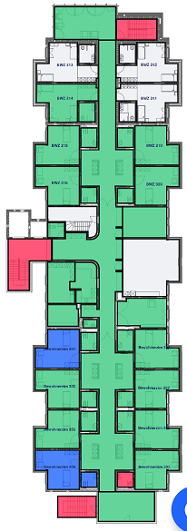
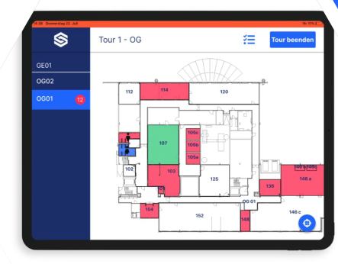
SOOBR-Klarheit
Klar wer, was zu tun hat
Soobr verteilt Aufgaben die zu tun sind
Grundreinigungen nach vorhandener Zeit und Personal - Abarbeiten

Slide 7
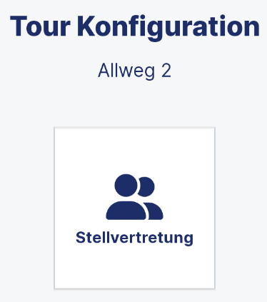
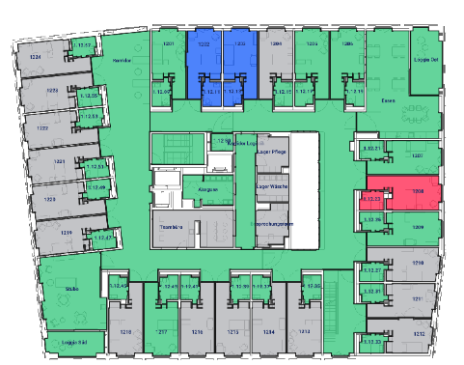
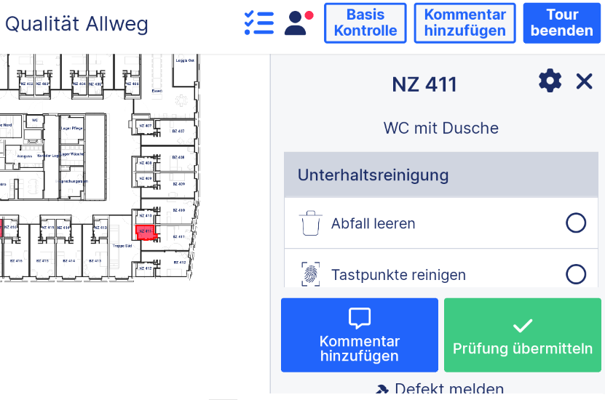
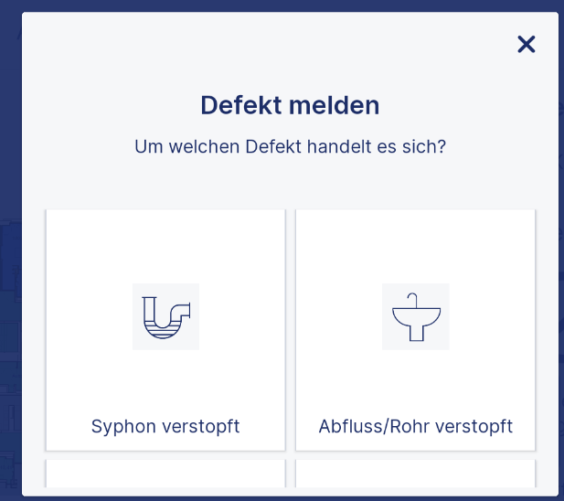
SOOBR-Qualität
Denkt mit, plant und verschiebt/priorisiert Arbeiten
Gibt Sicherheit, dass nichts vergessen geht
Defektmeldungen
Qualitäts-Tour

Slide 8
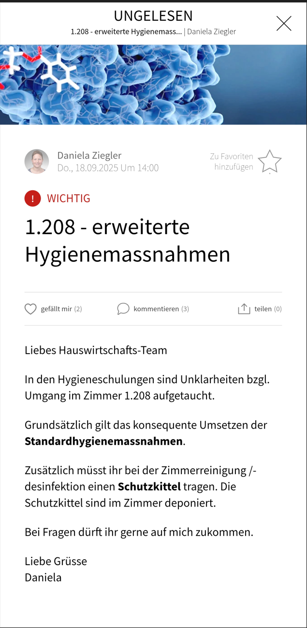
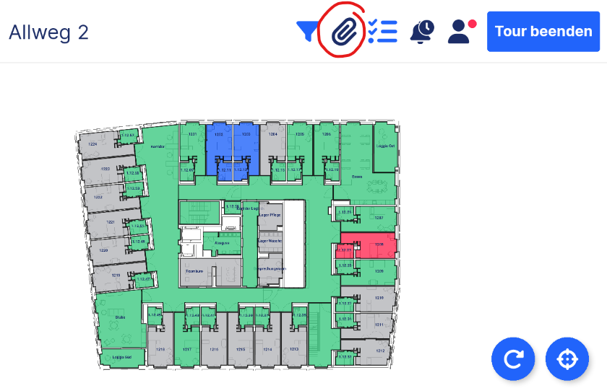
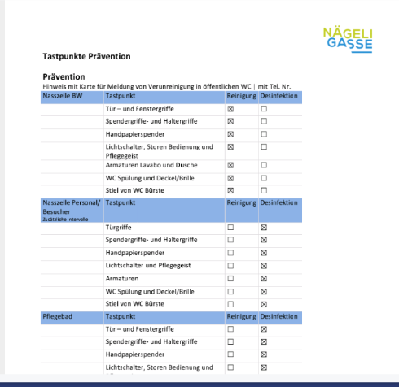
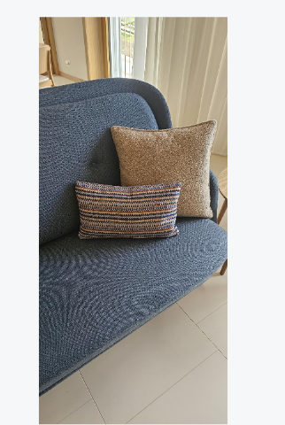
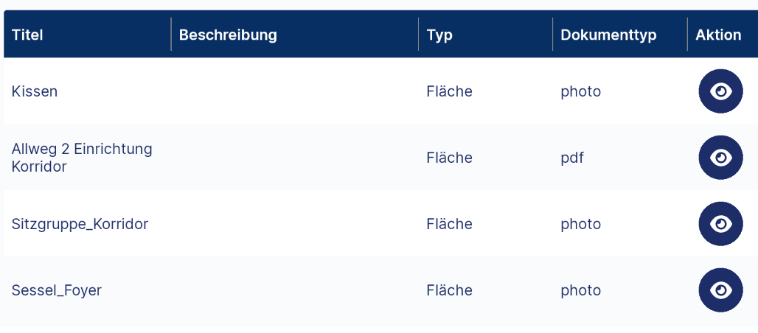
SOOBR-Qualität
Dokumentenmanager

Slide 9
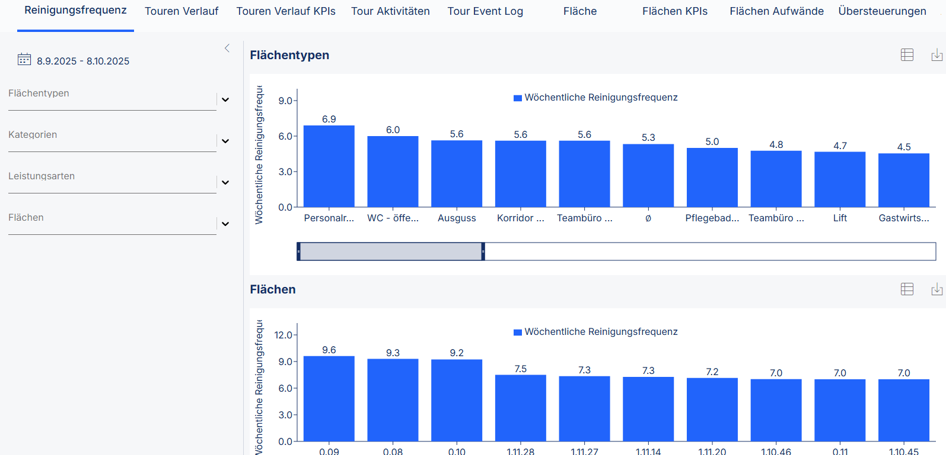
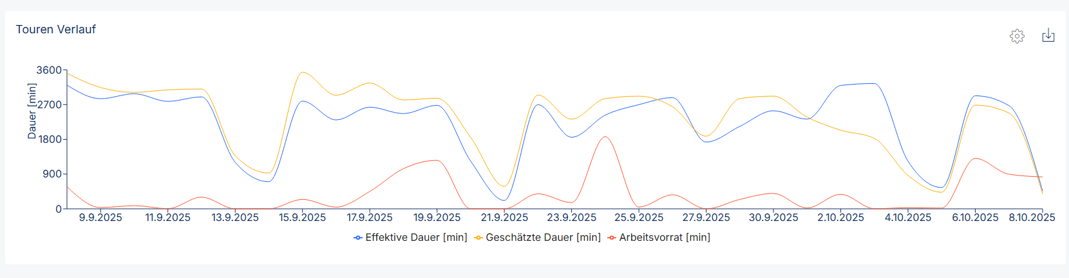
SOOBR-Qualität
Macht Reinigungsleistung Sichtbar
Planungsgrundlage für Anpassungen

Slide 10
Herausforderungen
Implementierungs-Phase = anspruchsvoll (2 Schritte vorwärts 3 zurück)
Akzeptanz Soobr durch Personal (langjähriges Wissen durchbrechen)
Korrektes bedienen der Tabletts
Notwendig damit die ganze Power von Soobr zum Zuge kommen kann!

Slide 11
Stand Heute
Da sind wir auf Kurs
Wöchentlicher Planungsaufwand entfällt – Teamsitzungen haben andere Inhalte
MA-Einteilung via Pep-Planung
MA – wenden Soobr grösstenteils korrekt an
Defektmeldung funktionieren gut
Grundreinigung funktioniert anhand Liste
Nachvollziehbarer – Transparenter Reinigungs-Stellenplan

Slide 12
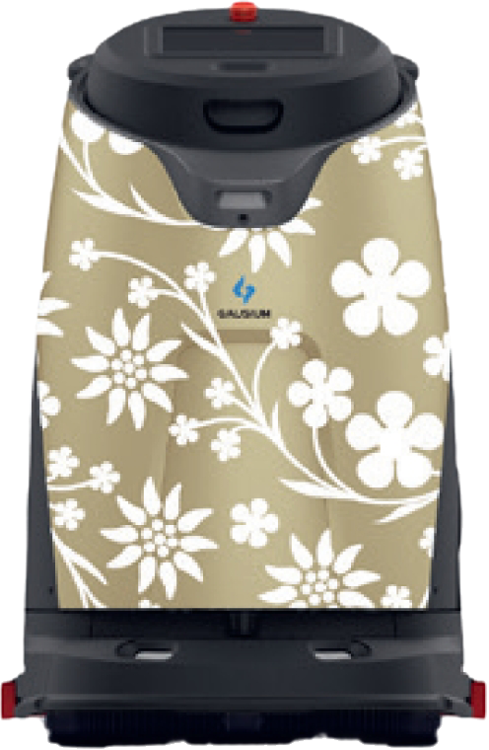
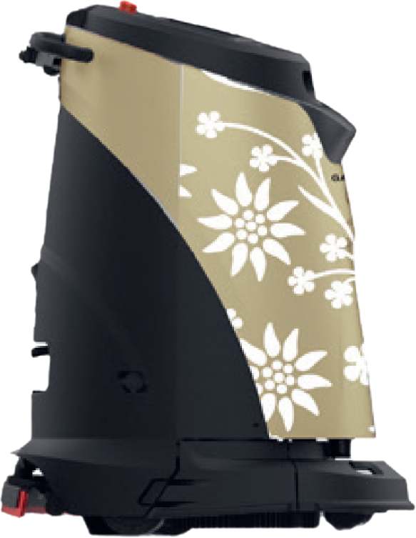
Blick nach vorne…
Da wollen wir noch hin…
Gezielte Qualitätskontrollen
Zuweisung von Ausserordentlichen Aufträgen
Weitere Leistungsspitzen brechen/abflachen
Implementierung Reinigungsroboter - Cobotics
Digitalisierung / Automatisierung weiterverfolgen & ausbauen
Mit dem Fokus Entlastung & Unterstützung
Zugunsten unserer wichtigsten Ressource „Mensch“!

